Slide 1

第5章 半导体存储器
5.1 概述
5.2 随机存取存储器(RAM)
5.3 只读存储器(ROM)

Slide 2
第5章 半导体存储器
5.1 概述
根据冯·诺依曼原理，计算机由运算器、存储器、控制器和I/O设备组成。计算机运行的程序和数据都必须预先调入内存，才能按预定的次序逐条执行。
存储器（Memory）就是存储信息的设备或组件。存储器的种类很多，根据存储器使用介质的不同，存储器可分为磁介质存储器、半导体介质存储器和光介质存储器。也就是通常所说的磁盘、磁带、光盘以及半导体存储器等。现代计算机普遍使用的内存一般都采用半导体存储器。
半导体存储器是一种由半导体器件构成的能够存储数据、运算结果、操作指令的逻辑部件。它属于大规模集成电路，由于计算机以及一些数字系统中要存储大量的数据，因此存储器是数字系统中不可缺少的组成部分，主要用于计算机的内存储器。

Slide 3

5.1.1 半导体存储器的特点与应用
特点：
半导体存储器与可编程逻辑器件都属于大规模集成电路器件。半导体存储器因其存储容量大、速度快、体积小、成本低、可靠性高、省电等一系列优点而成为存储器中不可缺少的主导品种。
应用：
微型计算机中的存储器，从使用功能上来分，可分为：内存储器和外存储器。内存一般都用半导体存储器；而外存储器主要采用软磁盘、硬磁盘、光盘和磁带机。

Slide 4
5.1.2 半导体存储器的分类
1. 按制造工艺的不同，可把存储器分成双极型和MOS型存储器两大类。
双极型存储器具有工作速度快、功耗大、价格较高的特点，它以双极型触发器为基本存储单元，主要用于对速度要求较高的场合，常用作计算机的高速缓冲存储器；MOS型具有工艺简单、集成度高、功耗低、成本低等特点，它以MOS触发器或电荷存储结构为基本存储单元，常用作计算机的大容量内存储器。

Slide 5
2.按存储二值信号的原理不同存储器分为静态存储器和动态存储器两种。
静态存储器是以触发器为基本单元来存储0和1的，在不失电的情况下，触发器状态不会改变；
动态存储器是用电容存储电荷的效应来存储二值信号的，电容漏电会导致信息丢失，因此要求定时对电容进行充电或放电。

Slide 6
3. 按工作特点不同半导体存储器分成只读存储器、随机存取存储器和顺序存取存储器。
随机存取存储器(Random Access Memory，简称RAM) ：可在任何时刻随机的对任意一个存储单元直接存取信息。RAM 既能读出信息又能写入信息。它用于存放需经常改变的信息，断电后其数据将丢失。常用于存放临时性数据或中间结果。
根据采用的存储单元工作原理的不同，随机存储器可分为：静态存储器（Static RAM，简称SRAM）和动态存储器Dynamic RAM，简称DRAM）。

Slide 7
只读存储器(Read-Only Memory，简称ROM)：信息被事先固化到存储器内，断电后其数据不会丢失。ROM 在工作时只能读出信息而不能写入信息。它用于存放固定不变的信息，常用于存放程序、常数、表格等。
只读存储器中又分为：固定ROM、可编程ROM（Programmable Read-Only Memory，简称PROM）和可擦除的可编程ROM（Erasable Programmable Read-Only Memory，简称EPROM）几种类型。
顺序存取存储器（Sequential Access Memory，简称 SAM）：对信息的读写是按顺序进行的，即具有“先入先出”或“先入后出”的特点。

Slide 8
5.1.3 半导体存储器的主要技术指标
1. 存储容量
存储容量指存储器存放二进制信息的多少。
存储容量的大小通常用存储器的存储单元个数表示（存储器中的一个基本存储单元能存储1个Bit的信息），其表示方式一般用“字数×字长”表示。
字数2^{n}:指地址单元的总数为2^{n} ，n为RAM外部地址线的根数。
字长：一个芯片可以同时存取的Bit数，
如：1位、4位、8位、16位、32位等等。
一个内有8192个基本存储单元的存储器，其存储容量为8K
（1K=2¹⁰ =1024 Bit）；这个存储器若每次可以同时读（写）
8位二值码，说明它可以存储的字数为1K，每个字的字长为8位，
那么存储器的存储容量可以表示为1K×8位。

Slide 9
2. 存取周期
存储器的性能取决于存储器的存取速率。存储器的存取速度用存取周期或读写周期来表征。把连续两次读（写）操作间隔的最短时间称为存取周期。

Slide 10
5.2 随机存取存储器(RAM)
随机存取存储器RAM (Random Access Memory)可随时从任意一个指定地址存入(写入)或取出(读出)信息。在计算机中，RAM用作内存储器和高速缓冲存储器。RAM分为静态SRAM和动态DRAM。RAM是一种时序电路，具有记忆功能。其存储的数据随电源断电而消失，是一种易失性读写存储器。

Slide 11
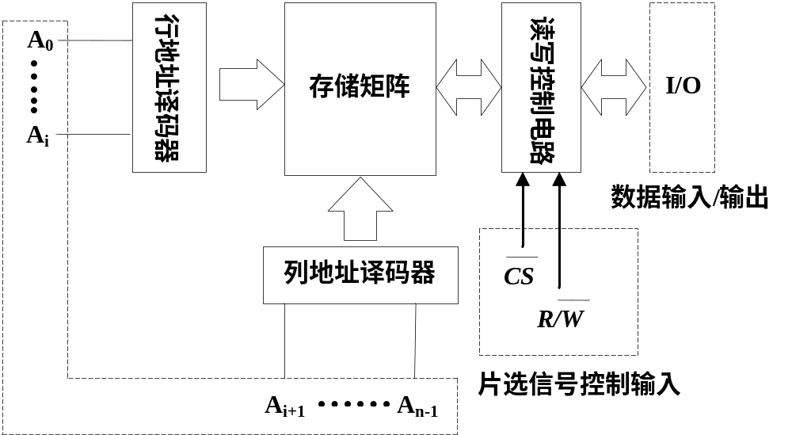
5.2.1 RAM结构
RAM主要由存储矩阵、地址译码器、输入/输出控制电路三部分组成。

Slide 12
1. 存储矩阵
存储单元按一定顺序排成适当阵列，称为存储矩阵。
一个存储矩阵由多个存储单元组成，每个存储单元可以存储1位二值码，存储单元可以是静态的，也可以是动态的，因此有静态RAM（SRAM）和动态RAM（DRAM）之分。这些存储单元一般都按阵列形式排列，形成存储矩阵。

Slide 13
2. 地址译码器
对存储器的读、写是按单元进行的，每个单元都有其唯一的号码，称为地址。存储地址的选择由地址译码器来实现。
地址译码器一般都分为行地址译码器和列地址译码器两部分。行地址译码器将输入的地址代码的若干位A₀ ~ A_{i}译成一条高、低电平信号输出，从存储矩阵中选中一行存储单元；列地址译码器将输入地址代码的其余几位A_{i+1} ~ A_{n-1}译成一条高、低电平信号输出，从存储矩阵中选中一列存储单元，行与列的交点即为被选中的单元，经读/写控制电路与输入/输出接通，以便对这些单元进行读、写操作。

Slide 14
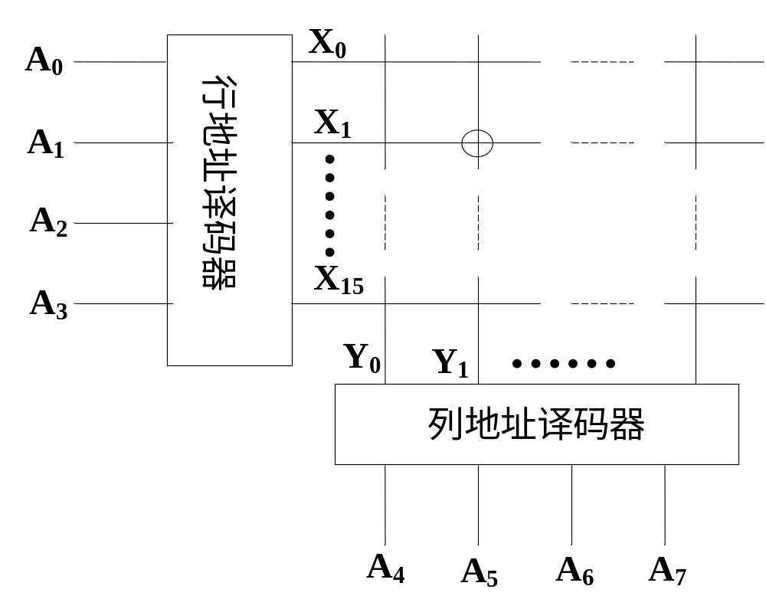
例如：输入地址码A₇ ~ A₀=00010001，则经X地址译码器译码，行线X₁为高电平，同时Y地址译码器译码，使列线Y₁为高电平，这样行列线交点为指定存储单元，对该存储单元进行读/写操作。

Slide 15

3. 输入/输出控制电路
CS为片控制信号。当片选信号有效时，芯片被选中，可以进行读/写操作，否则芯片不工作。片选信号仅解决芯片是否工作的问题，而芯片的读、写操作则由读/写控制信号。

Slide 16
当片选信号CS=1时，G₄ 、G₅输出为0，三态门G₁ 、G₂ 、G₃均处于高阻状态，输入/输出（I/O）端与存储器内部完全隔离，存储器禁止读/写操作，即不工作；而当CS=0时，芯片被选通，根据读/写控制信号的高低，执行读或写操作。当=1时，G₅输出高电平，G₃被打开，于是被选中的单元所存储的数据出现在I/O端，存储器执行读操作；反之，=0时，G₄输出高电平，G₁ 、G₂被打开，此时加在I/O端的数据以互补的形式出现在内部数据线上，并被存入到所选中的存储单元，存储器执行写操作。

Slide 17
5.2.2 RAM存储单元
1. MOS静态存储单元
静态存储单元是在静态触发器的基础上附加门控管而成，它是靠触发器的自保持功能存储数据的。

Slide 18
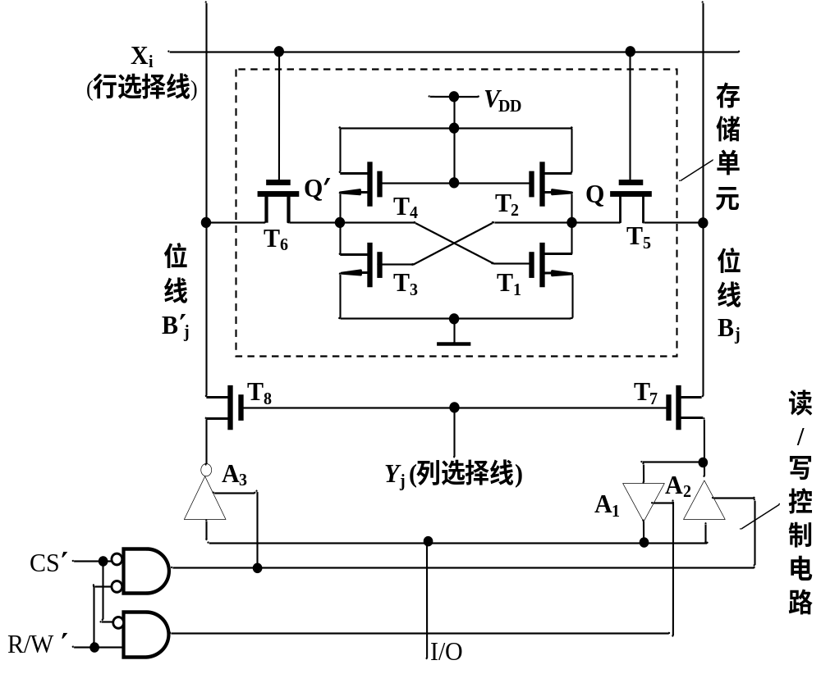
六管静态存储单元

Slide 19
T₁~T₄：组成基本RS锁存器,用于记忆一位二值代码；
T₅、T₆：门控管，作模拟开关使用，用来控制触发器的Q、Q′，和位线B_{j} 、B_{j}′之间的联系。T₅ 、T₆的开关状态是由字线X_{i}决定，当X_{i}＝1时，T₅ 、T₆导通，锁存器的输出和位线接通；当X_{i}＝0时，T₅ 、T₆截止，锁存器与位线断开。
T₇、T₈ ：是每一列存储单元公用的两个门控管，用于和读/写缓冲放大器之间的连接T₇、T₈是由列地址译码器的输出端Y_{j}来控制的。当Y_{j} ＝1时，所在的列被选中，T₇ 、T₈导通，这时第i行第j列的单元的单元与缓冲器相连；当Y_{j}＝0 时，T₇ 、T₈截止。

Slide 20
当存储单元所在的一行和所在地一列同时被选中以后，即X_{i}＝1 ，Y_{j}＝1 ，T₅、T₆、T₇ 、T₈均处于导通状态，Q、Q′和B_{j} 、B_{j}′之间接通。若这时CS′＝0，R/W′＝1,则读/写缓冲放大器的A₁接通，A₂ 、A₃不通，Q的状态经A₁送到I/O端，实现数据读出；若CS′＝0，R/W′＝0，则A ₁不通，A₂、A₃接通，加到I/O的数据被写入存储单元。

Slide 21
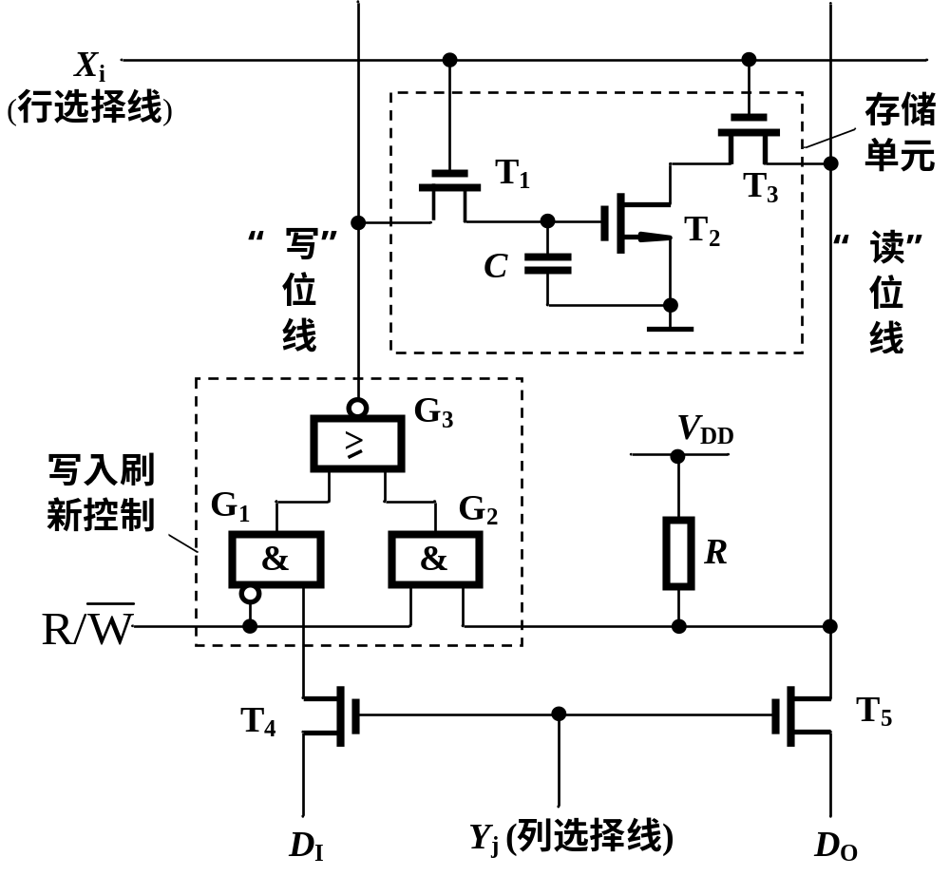
2. MOS动态存储单元
(1) 三管NMOS动态存储单元如图所示，它只用NMOS管T₂的栅电容C来暂存数据。

Slide 22
写入数据：
R/W=0，G₁开通，G₂被截止，输入数据D_{I}经G₃反相，被存入电容C中。若D_{I}＝0，电容充电；若D_{I}＝1，电容放电。当X_{i}＝Y_{j}＝0时，写入的数据由C保存。
读出数据：
R/W=1，G₂开通，G₁被截止，若C上充有电荷且使T₂导通，则读位线获得低电平，输出数据0；反之，T₂截止，输出数据1。当X_{i}＝Y_{j}＝1时，T₁、T₃、T₄、T₅均导通，此时可以对存储单元进行存取操作。读位线信号分两路，一路经T₅由D₀ 输出；另一路经G₂、G₃、T₁对存储单元刷新。

Slide 23
刷新数据：
若读位线为低电平，经过G₃反相后为高电平，对电容C充电；若读位线为高电平，经过G₃反相后为低电平，电容C放电；当=1，且X_{i}=1时，C上的数据经T₂ 、T₃到达“读”位线，然后经写入刷新控制电路对存储单元刷新。
此时X_{i}有效，整个一行存储单元被刷新。由于列选择线Y_{j}无效，因此数据不被读出。

Slide 24
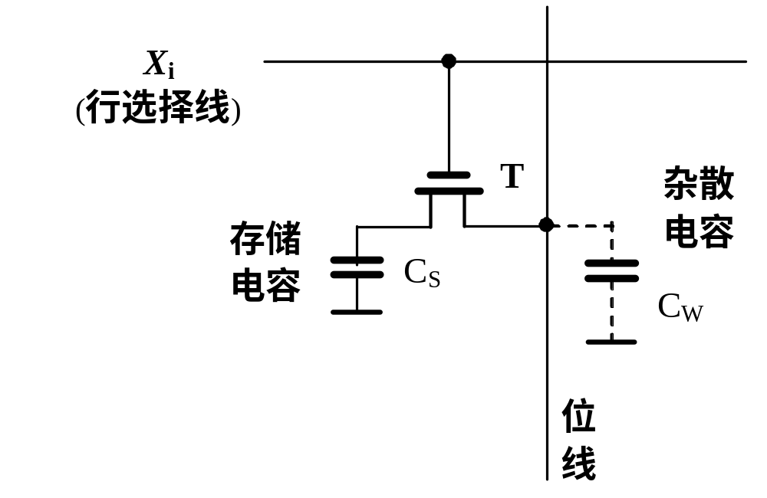
(2) 单管NMOS动态存储单元
单管NMOS动态存储单元如图所示，它由一个门控制T和一个存储信息的电容C_{S}组成。

Slide 25
当X_{i}=1时，T导通，电容C_{S}上的信息被传送到位线上，或者位线上的数据写入C_{S}中。读出时，由于C_{W}的存在，且C_{W}>>C_{S}，使位线上得到的电压远小于C_{S}上原来存储的电压，因此，需经读出放大器对输出信号进行放大；同时，由于C_{S}上的电荷减少，必须每次读出后要及时对读出单元进行刷新。

Slide 26
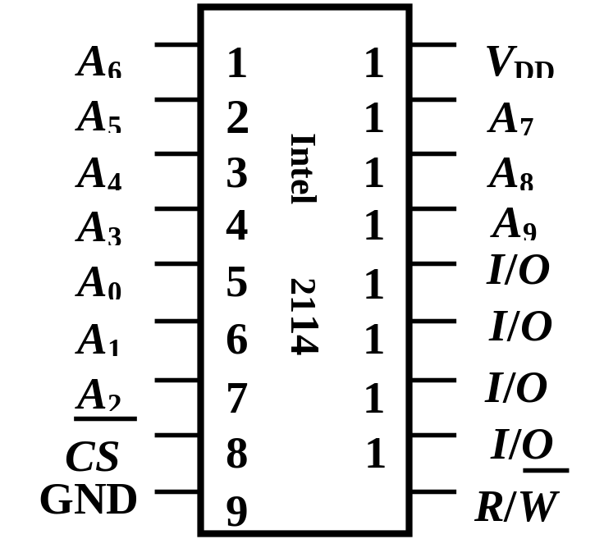
5.2.3 RAM集成芯片简介
RAM 2114是Intel公司的CMOS型静态随机存储器容量为1k×4位。它有4096个存储单元，排列成64×64的矩阵，其结构如图所示

Slide 27
其中，A₀~A₉为地址码输入端。A₀~A₉十位地址分成两组，A₃~ A₈的6位加在行地址译码器上，行地址译码器的输出为=64线，构成64×64存储矩阵的行选线，不同的地址码可从64×64矩阵中选中一行；其余四位地址码加在列地址译码器上，其输出为=16线作为存储矩阵的列选择线，每根列选择线均连接4个存储单元。利用列选择线从选中的一行中再选出要读/写的4个存储单元。1片2114可以作为1KB存储器的高4位或者低4位。
4个I/O脚为双向数据线，用于读出或写入数据。

Slide 28
CS为片选控制端，低电平有效。
CS=1时，读/写控制电路处于禁止状态，不能对芯片进行读/写操作。
CS= 0 时，允许芯片读/写操作。
R/W为读/写控制端。
R/W =1时，从I/O线读出数据；
R/W=0时，将从I/O线输入的数据写入RAM。

Slide 29
5.2.4 RAM存储容量的扩展
存储容量有大有小。当一片RAM不能满足存储容量需要时，就需要将若干片RAM组合起来，构成满足存储容量要求的存储器。
RAM的扩展分为位扩展和字扩展两种。

Slide 30
1. 位扩展
如果每片RAM中的字数已经满足要求，而每个字的位数不够时，可以采用位扩展。
实现位扩展的原则是：
(1) 多个单片RAM的I/O端并行输出。
(2) 多个RAM的CS接到一起，作为RAM的片选端（同时被选中）；
(3) 地址端对应接到一起，作为RAM的地址输入端。
(4) 多个单片RAM的R/W端接到一起，作为RAM的读/写控制端（读/写控制端只能有一个）。

Slide 31
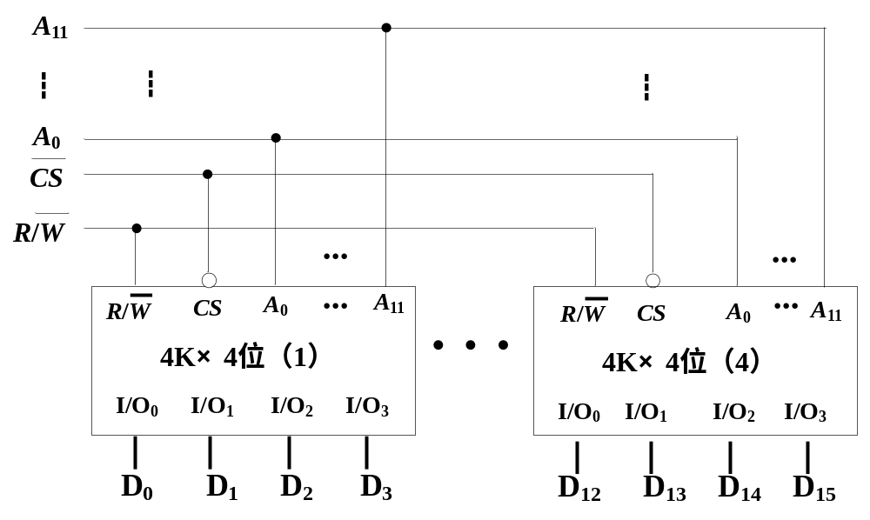
位扩展法示意图：
用4K×4位的RAM扩展为4K×16位的RAM

Slide 32
2. 字扩展
如果每片RAM中的数据位的位数足够，而字数达不到要求时，则需要进行字扩展。字数增加，地址线数相应增加。如256×8位RAM的地址线数为8条，而1024×8位RAM的地址线数为10条。

Slide 33
实现字扩展的原则是：
(1)多个单片RAM的I/O端并接，作为RAM的I/O端
(2)多片构成字扩展之后，每次访问只能选中一片，选中哪一片，由字扩展后多出的地址线决定。多出的地址线经输出低有效的译码器译码，接至各片RAM的CS端；
(3)地址端对应接到一起，作为低位地址输入端。
(4)R/W 端接到一起作为RAM的读/写控制端（读/写控制端只能有一个）。

Slide 34
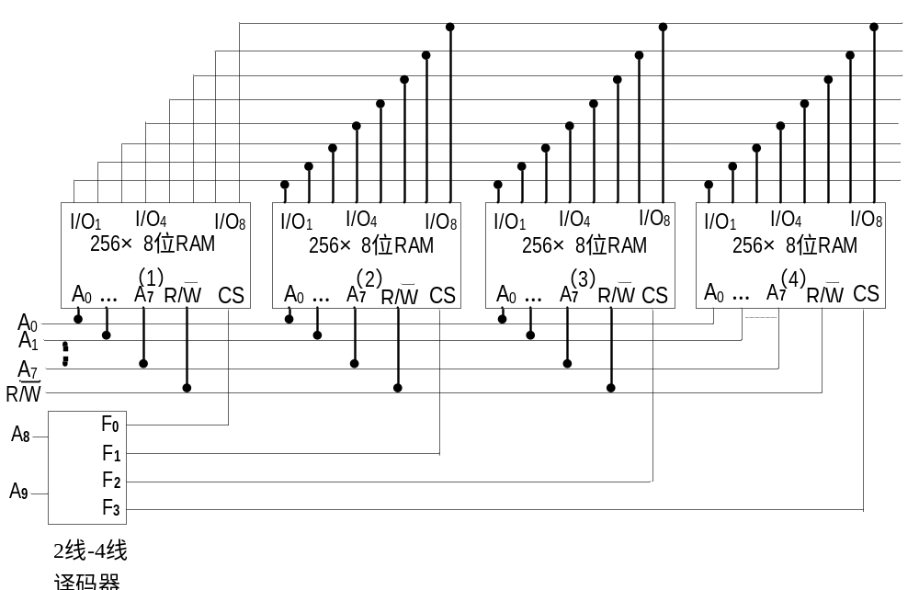
字扩展法示意图：
用256×8位的RAM地址线扩展

Slide 35
5.3 只读存储器(ROM)
半导体只读存储器ROM (Read-only Memory)是只能读不能写的存储器。只读存储器是一种组合电路，当信息被加工时或被编程时，认为信息是存储在ROM中。其特点是电路结构简单，电路形式和规格比较统一，在操作过程中只能读出信息不能写入。通常用其存放固定的数据和程序，如计算机系统的引导程序、监控程序、函数表、字符等。只读存储器为非易失性存储器(nonvolatile memory)，去掉电源，所存信息不会丢失。

Slide 36
按照数据写入方式特点不同，ROM可分为以下几种：
(1)固定ROM
厂家把数据写入存储器中，用户无法进行任何修改。
(2)一次性可编程ROM（PROM）
出厂时，存储内容全为1（或全为0），用户可根据自己的需
要编程，但只能编程一次。
(3)光可擦除可编程ROM（EPROM）
采用浮栅技术生产的可编程存储器。其内容可通过紫外线照
射而被擦除，可多次编程。
(4)电可擦除可编程ROM（E²PROM）
也是采用浮栅技术生产的可编程ROM，但是构成其存储单元
的是隧道MOS管，是用电擦除，并且擦除的速度要快的多
（一般为毫秒数量级）。E²PROM的电擦除过程就是改写过
程，它具有ROM的非易失性，又具备类似RAM的功能，可以随
时改写（可重复擦写1万次以上）。

Slide 37
5.3.1 固定ROM
固定ROM在采用掩模工艺制作ROM时，其中存储的数据是由制作过程中使用的掩模板决定的，此模板是厂家按照用户的要求专门设计的，因此出厂时数据已经“固化”在里面了。固定ROM与RAM类似，也由三部分组成：地址译码器、存储矩阵和输出缓冲器。

Slide 38
存储矩阵：
存储矩阵是由许多存储单元排列而成。存储单元可以是二极管、双极型三极管或MOS管，每个单元能存放1位二值代码（0或1)，而每一个或一组存储单元有一个相应的地址代码。
地址译码器：
地址译码器是将输入的地址代码译成相应的控制信号，利用这个控制信号从存储矩阵中把指定的单元选出，并把其中的数据送到输出缓冲器。
输出缓冲器：
输出缓冲器的作用提高存储器的带负载能力，另外是实现对输出状态的三态控制，以便与系统的总线相联。

Slide 39
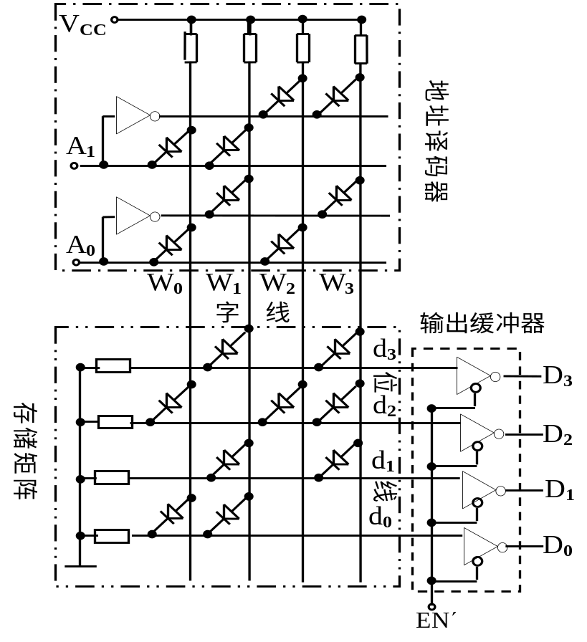
二极管固定ROM
如图是具有2位地址输入码和4位数据输出的ROM电路。其地址译码器是由4个二极管与门构成，存储矩阵是由二极管或门构成，输出是由三态门组成的。

Slide 40
地址译码器是由4个二极管与门组成，A₁、A₀称为地址线，译码器将4个地址码译成W₀~ W₃ 4根线上的高电平信号。W₀~ W₃叫做字线。
存储矩阵是由4个二极管或门组成的编码器，当W₀~ W₃每根线分别给出高电平信号时，都会在D₀~ D₃ 4根线上输出二进制代码，D₀~ D₃称为位线（或数据线）。
输出端的缓冲器用来提高带负载能力，并将输出的高低电平变换成标准的逻辑电平。同时通过给定 EN′ 信号实现对输出的三态控制，以便与总线相联。在读出数据时，只要输入指定的地址代码，同时令 EN′ ＝0,则指定的地址内各存储单元所存数据便出现在数据输出端。

Slide 41
通常将每个输出的代码叫一个“字”（WORD），W₀~ W₃为字线，D₀~ D₃为位线，其相交叉的点就是一个存储单元，其中有二极管的相当于存1,没有二极管相当于存0.因此交叉点的数目即为存储单元数。习惯上用存储单元的数目表示存储器的存储量（或称为容量）即：
存储容量＝字数×位数。
二极管ROM的电路结构简单，故集成度可以做的很高，可批量生产，价格便宜。
可以把ROM看成一个组合逻辑电路，每一条字线就是对应输入变量的最小项，而位线是最小项的或，故ROM可实现逻辑函数的与－或标准式。

Slide 42
5.3.2 可编程ROM(PROM)
PROM的存储内容可以由使用者编制写入，但只能写入一次，一经写入就不能再更改。PROM和ROM的区别在于ROM由厂家编程，而PROM由用户编程。出厂时PROM的内容全是1或全是0，使用时，用户可以根据需要编好代码，写入PROM中。
PROM的结构框架与固定ROM相似，也是三大部分，不同的是存储单元，这里的存储单元一般有三极管、MOS管和背靠背二极管等。

Slide 43
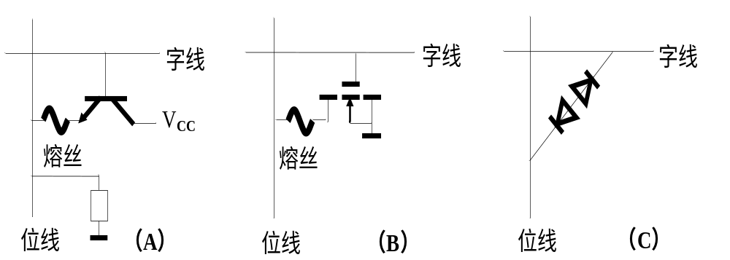
可编程PROM的存储单元

Slide 44
PROM的编程方法分为熔断法和PN结击穿法。当存储单元为三极管或MOS管时，用熔断法，现以三极管为例说明其工作原理。如图5.11（A）所示，存储矩阵中，每个晶体管发射极都通过熔断丝与位线相连，熔断丝类似保险丝，当其上电流大到一定程度时既可熔断。这种PROM制成后，熔断丝都是接通的，即各存储单元均存入１。用户对PROM编程是逐字逐位进行的。根据需要写入的信息，若某存储单元需要写０，通过字线和位线选择该存储单元的管子，通过规定的宽度和幅度的脉冲电流，把该存储管熔丝熔断。熔丝一旦熔断，就不可恢复，因此编程只允许进行一次。
（B）图表示存储单元为MOS管的情况。

Slide 45
（C）图所示的是一对背靠背连接的二极管存储单元，采用PN结击穿法编程。由于未编程的PROM芯片所有的存储单元二极管都不导通，可以认为存储信息为0。当写入1时，可使用恒流源产生约100~150mA电流将选中存储单元的反接二极管击穿短路，存储单元剩下一个正向连接的二极管，存储信息可以认为是1.显然，对于写入0信息的存储单元不必加击穿电流，保持两个背靠背二极管的原始状态。

Slide 46
5.3.3 可擦除可编程ROM(EPROM)和电可擦可编程ROM(EEPROM)
1. 可擦除可编程ROM(EPROM)
EPROM是采用浮栅技术生产的可编程存储器，它的存储单元多采用Ｎ沟道叠层栅MOS管（简称SIMOS管），所以也称这种存储单元为叠层栅存储单元。

Slide 47
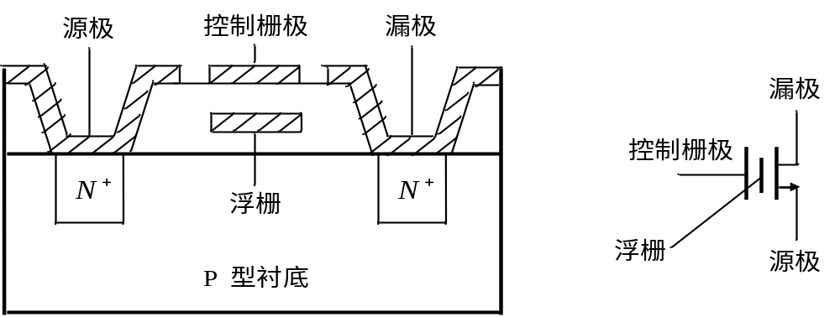
叠层栅MOS管如图所示，它有两个重叠的多晶硅栅，上面的栅极与字线相连，和普通NMOS管栅极的作用相同，称为控制栅；下面的栅极埋在二氧化硅绝缘层内，处于点“悬浮”状态，称为浮栅。芯片出厂时，片内所有存储单元都接有这种叠层栅管，并且它们的浮栅均无电荷，因此存储单元全为1。

Slide 48
用户编程：
用户编程时，可在叠层栅管的漏极和源极之间加上高电压（如25V），使得漏极和衬底之间的PN结反向击穿，产生大量的高能电子，此时在控制栅极加上高压正脉冲（如50ms宽的25V正脉冲），借助控制栅正脉冲电压的吸引，就会有一部分高能电子穿过二氧化硅层进入浮栅。当高压电源去掉后，由于浮栅被绝缘层包围，它所俘获的电子很难泄漏掉，故可以长期保留。
擦除：
若要擦除所写入的信息，可用紫外线穿过EPROM芯片的石英玻璃窗口，对所有浮栅照射几分钟，使浮栅上的电子形成光电流而泄放。这样芯片又恢复到初始状态，即全部单元都为1。

Slide 49
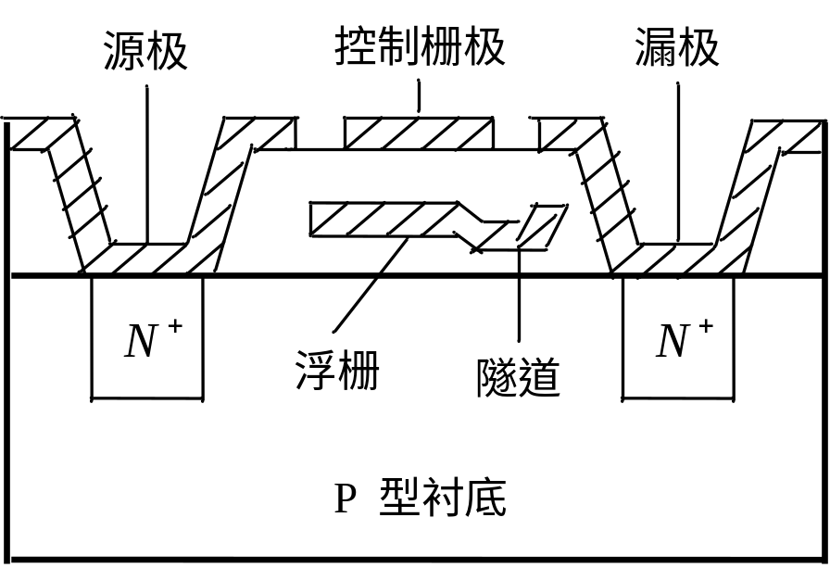
2.电可擦除可编程ROM(EEPROM)
EEPROM也是采用浮栅技术生产的可编程存储器，其构成存储单元的MOS管的结构如图所示。

Slide 50
与叠层栅MOS管的不同之处在于浮栅延长区与漏极区（N+）之间的交叠处有一小块面积极薄的二氧化硅绝缘层（厚度在2×m以下）区域，称为隧道区。当漏极接地，控制栅加上足够高的电压时，交叠区将产生一个很强的电场，在强电场作用下，电子通过绝缘层到达浮栅，使浮栅带负电荷，这一现象称为隧道效应。因此，该MOS管也称为浮栅隧道氧化层MOS管。相反，当控制栅接地，漏极加一正电压，则产生与上述相反的过程，即浮栅放电。与SIMOS管相比，浮栅隧道氧化层MOS管也是利用浮栅是否累积有负电荷来存储二值数据的，不同的是浮栅隧道氧化层MOS管是用电擦除的，并且擦写的速度要快很多（一般用时再20ms左右）。

Slide 51
EEPROM电擦除的过程就是改写过程，它是以字为单位进行的。EEPROM具有ROM的非易失性，又具备类似ＲＡＭ的功能，可以随时改写（可重复擦写１万次）。
目前，大多数EEPROM芯片内部都备有升压电路。因此，只需提供单电源供电，就可以进行读、擦除/写操作，这为数字系统的设计和在线调试提供了极大的方便。

Slide 52
5.3.4 用ROM实现组合逻辑函数
ROM除用作存储器外，还可以用来实现各种组合逻辑函数。因为ROM的地址译码器能译出地址码的全部最小项，而ROM 的存储矩阵构成了可编程或门阵列，因此，通过编程可从ROM 的位线输出端得到任意标准与–或式。由于所有组合逻辑函数均可用标准与–或式表示，故可用ROM实现任意组合逻辑函数。

Slide 53
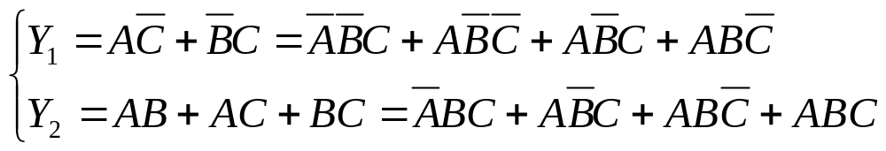
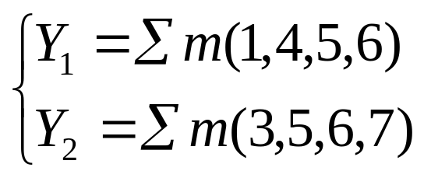
例 5.1：试用 PROM 实现下列逻辑函数
解：(1) 将函数化为标准与—或式
(2) 确定存储单元内容
由函数 Y₁、Y₂的标准与–或式知：
与Y₁相应的存储单元中字线M₁、M₄、M₅、M₆对应的存储单元应为1
与Y₂相应的存储单元中字线M₃、M₅、M₆、M₇对应的存储单元应为1

Slide 54
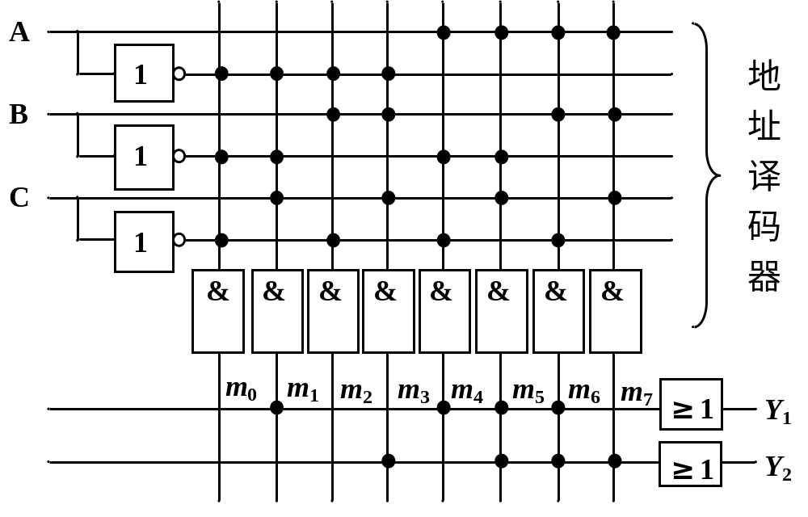

Slide 55
例 5.2：用ROM设计一个将四位二进制码转为Gray码的转换电路。
解：设四位二进制码B₃ B₂ B₁ B₀，四位Gray码为G₃ G₂ G₁ G₀。它们的对应关系如表所示。

Slide 56
最小项 | 二进制码 |  |  |  | Gray码
 | B₃ | B₂ | B₁ | B₀ | G₃ | G₂ | G₁ | G₀
M₀ | 0 | 0 | 0 | 0 | 0 | 0 | 0 | 0
M₁ | 0 | 0 | 0 | 1 | 0 | 0 | 0 | 1
M₂ | 0 | 0 | 1 | 0 | 0 | 0 | 1 | 1
M₃ | 0 | 0 | 1 | 1 | 0 | 0 | 1 | 0
M₄ | 0 | 1 | 0 | 0 | 0 | 1 | 1 | 0
M₅ | 0 | 1 | 0 | 1 | 0 | 1 | 1 | 1
M₆ | 0 | 1 | 1 | 0 | 0 | 1 | 0 | 1
M₇ | 0 | 1 | 1 | 1 | 0 | 1 | 0 | 0
M₈ | 1 | 0 | 0 | 0 | 1 | 1 | 0 | 0
M₉ | 1 | 0 | 0 | 1 | 1 | 1 | 0 | 1
M₁₀ | 1 | 0 | 1 | 0 | 1 | 1 | 1 | 1
M₁₁ | 1 | 0 | 1 | 1 | 1 | 1 | 1 | 0
M₁₂ | 1 | 1 | 0 | 0 | 1 | 0 | 1 | 0
M₁₃ | 1 | 1 | 0 | 1 | 1 | 0 | 1 | 1
M₁₄ | 1 | 1 | 1 | 0 | 1 | 0 | 0 | 1
M₁₅ | 1 | 1 | 1 | 1 | 1 | 0 | 0 | 0

Slide 57
首先将B₃B₂B₁B₀作为ROM的输入构成8×2⁴与阵列。然后将G₃G₂G₁G₀作为ROM的输出，构成2⁴×４或阵列
然后根据真值表，按逻辑函数
G₀= F₀(B₀,B₁,B₂B₃)
G₁= F₁(B₀,B₁,B₂,B₃)
G₂= F₂(B₀,B₁,B₂,B₃)
G₃= F₃(B₀,B₁,B₂,B₃)
对或阵列进行编辑，即在函数值为1处标以符号×。

Slide 58
